Slide 1


Slide 2

20 線上投票系統
20-1 認識線上投票系統
20-2 組成網頁的檔案清單
20-3 網頁的執行流程

Slide 3
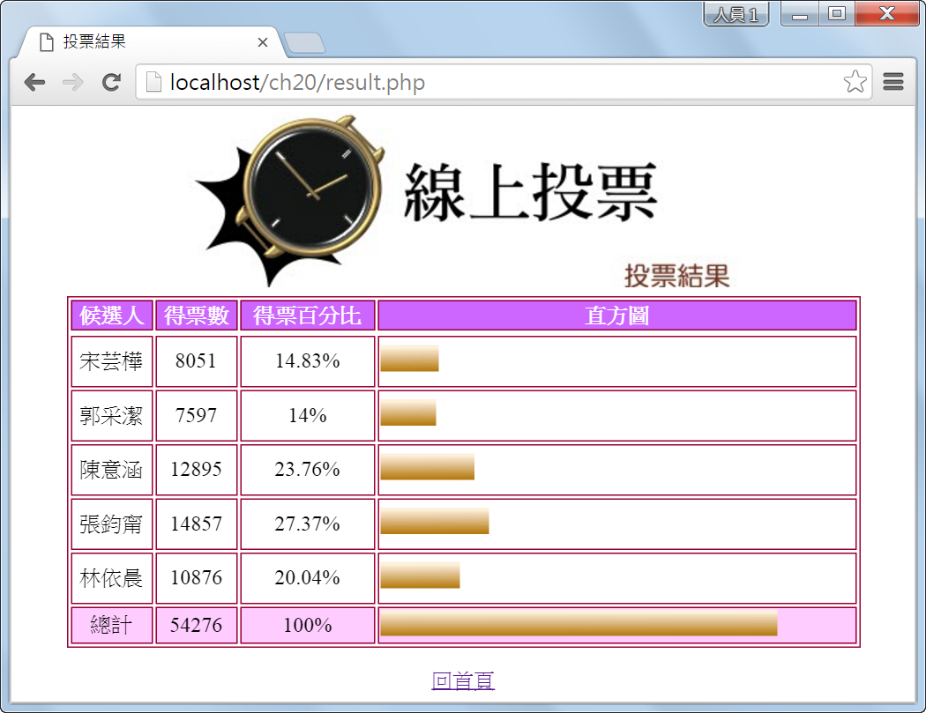
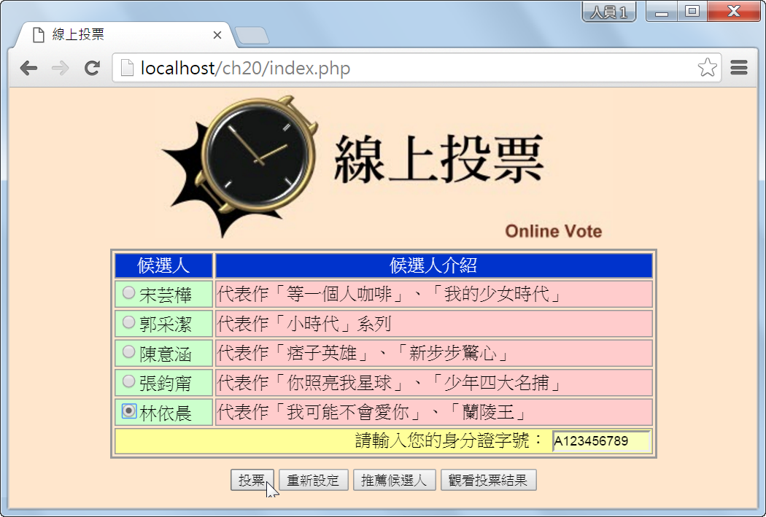
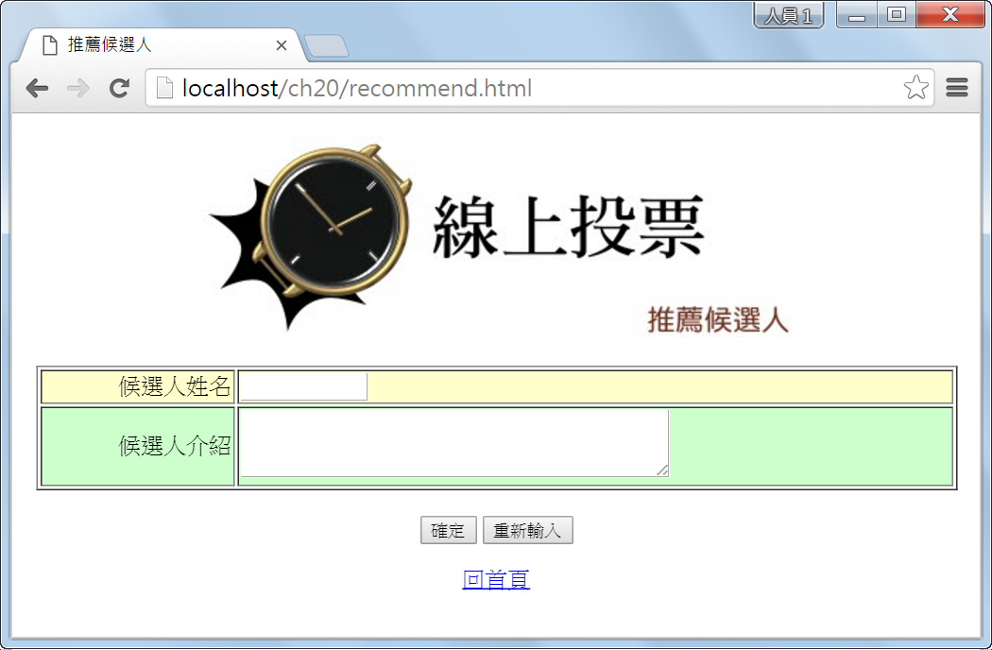
20-1 認識線上投票系統
下圖是本章所要製作的線上投票系統。
圖(二)
圖(一)
圖(三)

Slide 4
20-2 組成網頁的檔案清單
這個線上投票系統存放在隨書光碟的 \samples\ch20\ 資料夾，它總共用到如下檔案。
4個JPEG圖檔
index.php
recommend.htm
recommend.php
result.php
vote.php
vote資料庫

Slide 5
20-3 網頁的執行流程
check_data() 函式
index.php 首頁
資料是否完整
vote.php 處理投票程式
選擇候選人後按 [投票]
資料完整
按 [觀看投票結果]
按 [推薦候選人]
資料不完整
將候選人得票數加１
recommend.php 後端處理程式
vote 資料庫
按 [確定]
將候選人資料寫入vote資料庫
recommend.htm 推薦候選人網頁
傳回資料
result.php 顯示結果網頁
讀取資料

